Slide 1


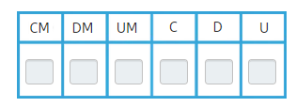

Prova
Nom i cognoms
Data
1. Completa la descomposició de cada número (1 punt).
52 623
73 417
2. Marca amb una creu com es llig el número 25 200 (1 punt).
Vint mil dos-cents
Vint-i-cinc mil dos-cents
Vint-i-cinc mil dos
3. Ordena estos números del més gran al més xicotet (1 punt):
33 121
32 926
33 749
34 001
>
>
>
4. Marca amb una creu el número 27 951 arredonit a les desenes de miler (1 punt).
26 000
27 000
30 000
20 000
5. Completa el gràfic posicional (1 punt).
300.000 + 20.000 + 5.000 + 900 + 30 + 3
Mètode Snappet. Prova 1 5t. Pàgina 1 de 2.

Slide 2
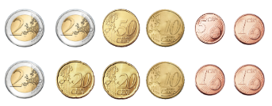

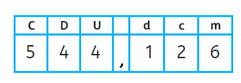
Prova
Nom i cognoms
Data
6. Escriu com es lligen estos números ordinals (1 punt):
18é
34é
7. Escriu en xifres romanes estos números (1 punt):
56
17
22
120
8. Compta els diners i completa (1 punt).
euros i
cèntims
€
9. Quantes mil·lèsimes té el número? (1 punt).
El número té mil·lèsimes.
10. Ordena estos números decimals del més xicotet al més gran i representa’ls (1 punt).
0,42
0,29
0,18
>
>
Mètode Snappet. Prova 1 5t. Pàgina 2 de 2.

